Slide 1
Хэвлэлийн бага хурал
Өмнөговь аймгийн Нийгэм, эдийн засгийн байдал
/ 2016 оны 03-р сарын байдлаар/
Статистикийн хэлтсийн
АХЛАХ мэргэжилтэн Ө.МӨНХЖАРГАЛ
2016 оны 04 сарын 13

Slide 2

Төсөв, санхүү
2016 оны 3 сарын байдлаар орон нутгийн төсвийн орлого 15212.0 сая төгрөг болж, орлогын төлөвлөгөө 97.1 хувьтай биелсэн байна. Нийт орлогын 99.8 хувийг урсгал орлого, 0.2 хувийг хөрөнгө худалдсаны орлого тус тус эзэлж байна. Урсгал орлогын 98.7 хувь нь татварын орлого, 1.3 хувь нь татварын бус орлого байна.

Slide 3

Банк мөнгө, зээл Аймгийн хэмжээнд үйл ажиллагаагаа явуулж буй нийт арилжааны банкуудад кассын орлого 107120.1 сая төгрөгт хүрч, зарлага 115444.4 сая төгрөг болсон байна. Зээлийн өрийн нийт үлдэгдэл 119671.2 сая төгрөг байгаагийн 7659.2 сая төгрөг нь чанаргүй зээл байна. Нийт хадгаламжийн үлдэгдэл 8051.7 сая төгрөг болсон байна.

Slide 4

ХҮН АМ, НИЙГМИЙН ҮЗҮҮЛЭЛТ
Эрүүл мэнд Аймгийн хэмжээнд оны эхний 3 сарын байдлаар 0-1 насны хүүхдийн эндэгдэл 11 гарсан нь өмнөх мөн үеийнхтэй харьцуулахад 2.2 дахин өсч, харин 1-5 насны хүүхдийн эндэгдэл 1 гарсан нь өмнөх оны мөн үеийнхээс 1-ээр буурчээ..

Slide 5

ХҮН АМ, НИЙГМИЙН ҮЗҮҮЛЭЛТ
2016 оны эхний 3 сарын байдлаар аймгийн хэмжээгээр 363 эх амаржиж, 87 хүн нас барсан нь урьд оны мөн үеэс төрөлт 5.2 хувиар, нас баралт 11.5 хувиар өссөн байна.

Slide 6

Хөдөлмөр
Аймгийн хөдөлмөрийн захад сарын эхэнд бүртгэлтэй ажил идэвхтэй эрж байгаа 786 хүн байгаагаас тайлант сард 296 хүн шинээр бүртгэгдэж, бүртгэлээс 163 хүн хасагдсан бөгөөд тайлант сарын эцэст 919 хүн бүртгэлтэй болсон байна. Энэ нь өнгөрсөн оны мөн үеэс 359 хүнээр буюу 60.9 хувиар өсчээ.
Хөдөлмөрийн хэлтэст шинээр бүртгүүлсэн болон
ажилд орсон иргэд, жил бүрийн 3 сарын эцсийн байдлаар
Ажил хайгч иргэд, боловсролын
түвшингээр, 2016 оны 3 сар, хувиар

Slide 7

Нийгмийн даатгалын үйлчилгээ
Нийгмийн даатгалын сангийн орлого 2016 оны эхний 3 сард 4239.5 сая төгрөг төвлөрч, төлөвлөгөөний биелэлт 72.8 хувьтай байна. Харин нийгмийн сайн дурын даатгуулагчийн тоо төлөвлөснөөсөө 2.2 дахин өсч 2314 байгаа нь өмнөх оны мөн үеийнхтэй харьцуулахад 9.8 хувиар буурсан байна.
Нийгмийн даатгалын сангийн орлого,төрлөөр, сая.төг
(оны эхний 3 сарын байдлаар)

Slide 8

Гэмт хэрэг
2016 оны эхний 3 сарын байдлаар аймгийн хэмжээнд гэмт хэрэг 93 гарсан нь өмнөх оны мөн үеэс 15 хэргээр буюу 13.9 хувиар буурсан үзүүлэлттэй байна. Оны эхний 3 сард гарсан нийт гэмт хэргийн илрүүлэлт 70.0 хувьтай байна.
Гэмт хэрэг 2012-2016 оны 3 сар

Slide 9

Үнэ
Хэрэглээний үнийн индекс
Хэрэглээний үнийн индекс гэдэг нь хэрэглэгчдийн худалдаж авсан бараа, үйлчилгээний нэр төрөл өөрчлөлтгүй тогтвортой байхад үнэ дунджаар хэрхэн өөрчлөгдөж буйг хэмждэг үзүүлэлт юм.
Өмнөговь аймгийн хэрэглээний үнийн индекс
Барааны бүлгээр | 2016-03 | 2016-03 | 2016-03
 | 2015-03 | 2015-12 | 2016-02
Ерөнхий индекс | 101.5 | 101.3 | 100.6
01.Хyнсний бараа, согтууруулах бус ундаа | 96.4 | 105.8 | 103.0
02.Согтууруулах ундаа, тамхи, мансууруулах бодис | 96.6 | 100.4 | 100.0
03. Хувцас, бөс бараа, гутал | 102.4 | 99.5 | 99.6
04.Орон сууц, ус, цахилгаан, хийн болон бусад тyлш | 98.8 | 101.0 | 100.0
05.Гэр ахуйн тавилга, гэр ахуйн бараа | 101.3 | 101.1 | 100.5
06. Эм, тариа, эмнэлгийн yйлчилгээ | 111.1 | 111.1 | 100.1
07.Тээвэр | 100.0 | 97.2 | 100.0
08.Холбооны хэрэгсэл, шуудангийн yйлчилгээ | 100.0 | 100.0 | 100.0
09.Амралт, чөлөөт цаг, соёлын бараа, yйлчилгээ | 104.0 | 100.0 | 100.0
10.Боловсролын yйлчилгээ | 132.5 | 100.0 | 100.0
11.Зочид буудал, нийтийн хоол, дотуур байрны yйлчилгээ | 95.8 | 100.0 | 100.0
12.Бусад бараа, yйлчилгээ | 102.3 | 100.7 | 100.2

Slide 10

Хөдөө аж ахуй
Аймгийн хэмжээнд оны эхний төллөвөл зохих 845.4 мянган хээлтэгчийн 15,6 хувь нь буюу 131.5 мянган хээлтэгч төллөж, гарсан төл 99.9 хувьтай бойжиж байна. Мал төллөлт урьд оны энэ үеиээс 3813 толгой малаар буюу 3.0 хувиар өссөн байна.
Мал төллөлт
 |  | 2016 он төллө- сөн | Хувь
Малын төрлөөр | Урьд оны энэ үеийн төллөлт |  | Төллөл- тийн хувь | 2016/ 2015
Ингэ | 3174 | 5436 | 13.68 | 171.3
Гүү | 39 | 200 | 0.863 | 512.8
Үнээ | 279 | 323 | 4.26 | 115.8
Эм хонь | 46546 | 53239 | 27.82 | 114.4
Эм ямаа | 77609 | 72262 | 12.38 | 93.1
Бүгд | 127647 | 131460 | 15.55 | 103.0

Slide 11

Хөдөө аж ахуй
2016 оны эхний 03 сарын байдлаар төл бойжилт 99.9 хувьтай, сумдын хувьд мал төллөлт урьд мөн үетэй харьцуулахад Баяндалай, Баян-Овоо, Булган, Манлай, Сэврэй, Ханбогд, Цогт-Овоо сумдуудад өссөн үзүүлэлттэй байна.
Мал төллөлт /сумдаар/

Slide 12

Том малын зүй бус хорогдол
Том малын зүй бус хорогдол 2123 толгой байгаа нь урьд оны мөн үеэс 1585 толгойгоор өссөн үзүүлэлттэй байна. Хорогдолын шалтгаан нь 2 дугаар сарын эхээр ихэнх нутгаар хүйтэрч цас орсонтой холбон тайбарлаж байна.
ТОМ МАЛЫН ЗҮЙ БУС ХОРОГДОЛ
Малын төрөл | 2015 оны хорогдол | 2016 оны хорогдол | ОЭ малд эзлэх % | 2016 2015
Тэмээ | 6 | 8 | 0.007 | 133.3
Адуу | 8 | 7 | 0.009 | 87.5
Үхэр | 4 | 14 | 0.075 | 0.0
Хонь | 113 | 335 | 0.075 | 296.5
Ямаа | 407 | 1759 | 0.13 | 432.2
БҮГД | 538 | 2123 | 0.1 | 394.6

Slide 13

Аж үйлдвэр
Аж үйлдвэрийн салбарт 2016 оны эхний 3 сарын байдлаар 72601.2 сая төгрөгийн нийт бүтээгдэхүүн үйлдвэрлэж, 89686.6 сая төгрөгийн борлуулалт хийгджээ.
Төл бойжилт төлийн төрлөөр
Нүүрс олборлолт /мян.төг/

Slide 14
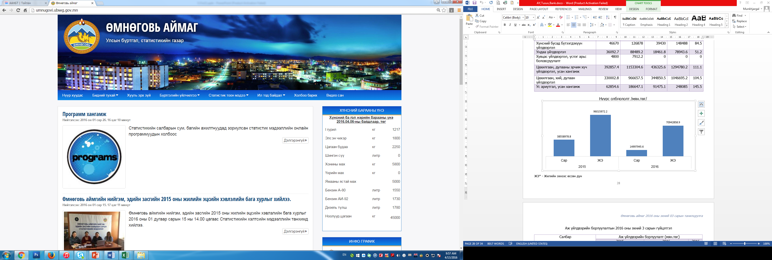
Статистикийн мэдээллийг хаанаас авч болох вэ?
http://umnugovi.ubseg.gov.mn http://1212.mn http://burtgel.gov.mn

Slide 15


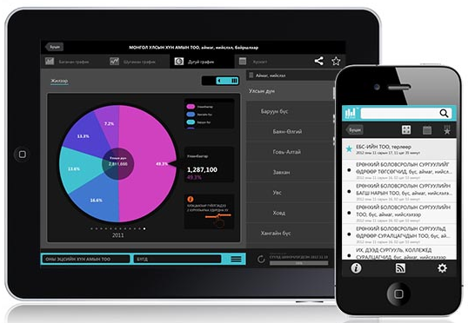

ezStat
Monstat
ezStat:
  www.1212.mn вэб сайтын
  үзүүлэлтүүдийг iPhone, iPad төхөөрөмж ашиглан үзэх боломжтой аппликейшн
Monstat:
  iPhone, iPad төхөөрөмжүүдэд зориулсан статистикийн хэвлэмэл бүтээгдэхүүнийг унших боломжтой аппликейшн. (Одоогоор 126 бүтээгдэхүүн)
Мөн Android үйлдлийн системтэй гар утас, таблет хэрэглэдэг бол Play store-оос МОНСТАТ аппликейшнийг татан авч болно.

Slide 16



АНХААРАЛ ТАВЬСАНД БАЯРЛАЛАА.
Улсын бүртгэл, статистикийн газар,
Өмнөговь -46, Монгол улс
Утас : (976-11)-70534488
Факс : (976-11)-70534488
E-Mail : umnugovi@nso.mn

